Slide 1
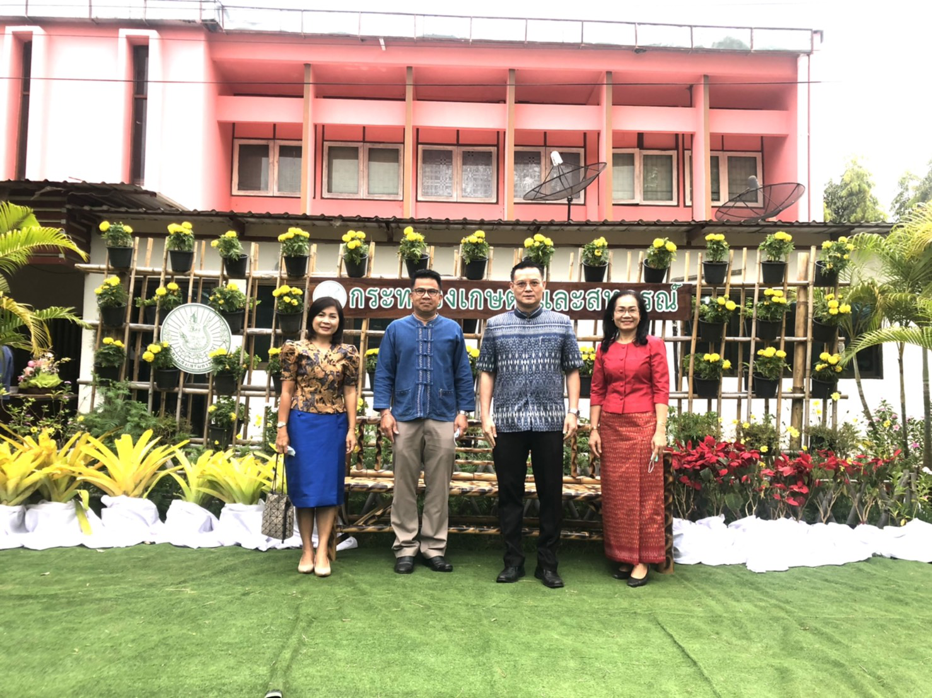
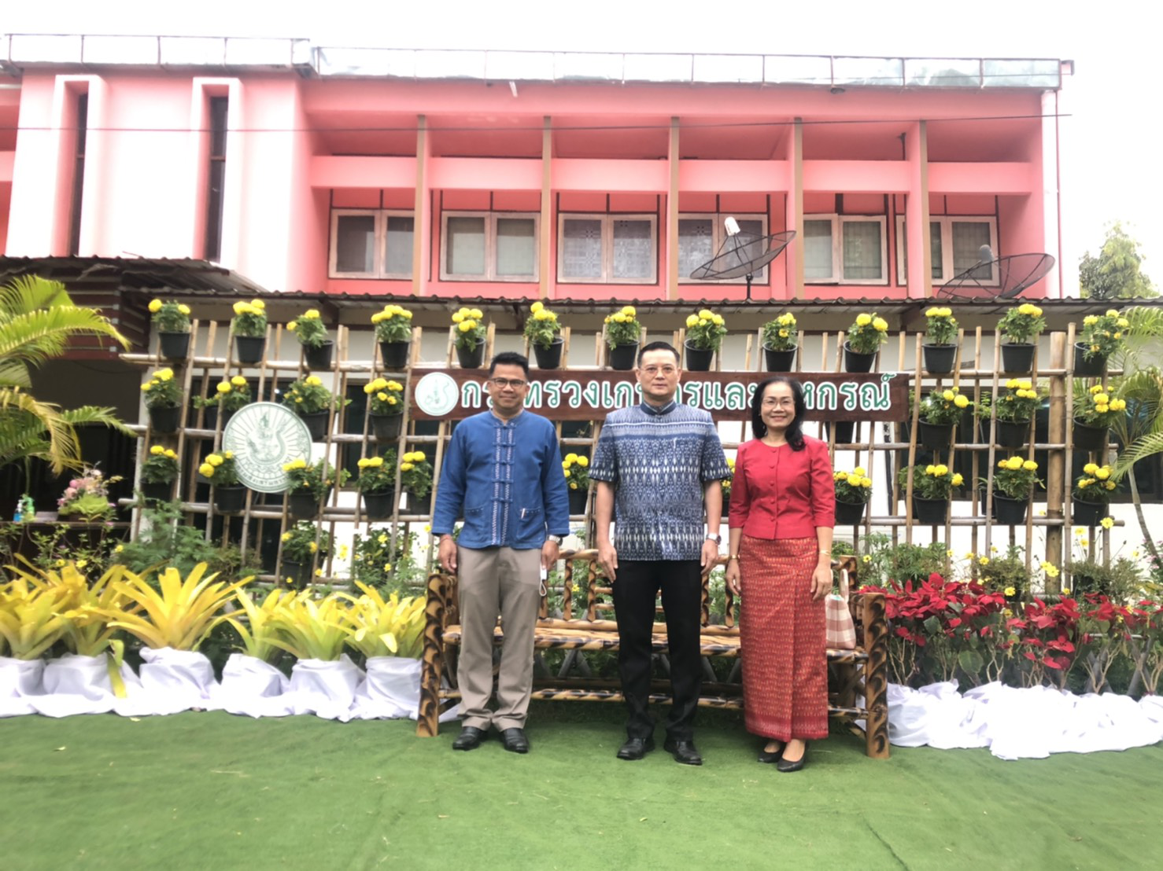
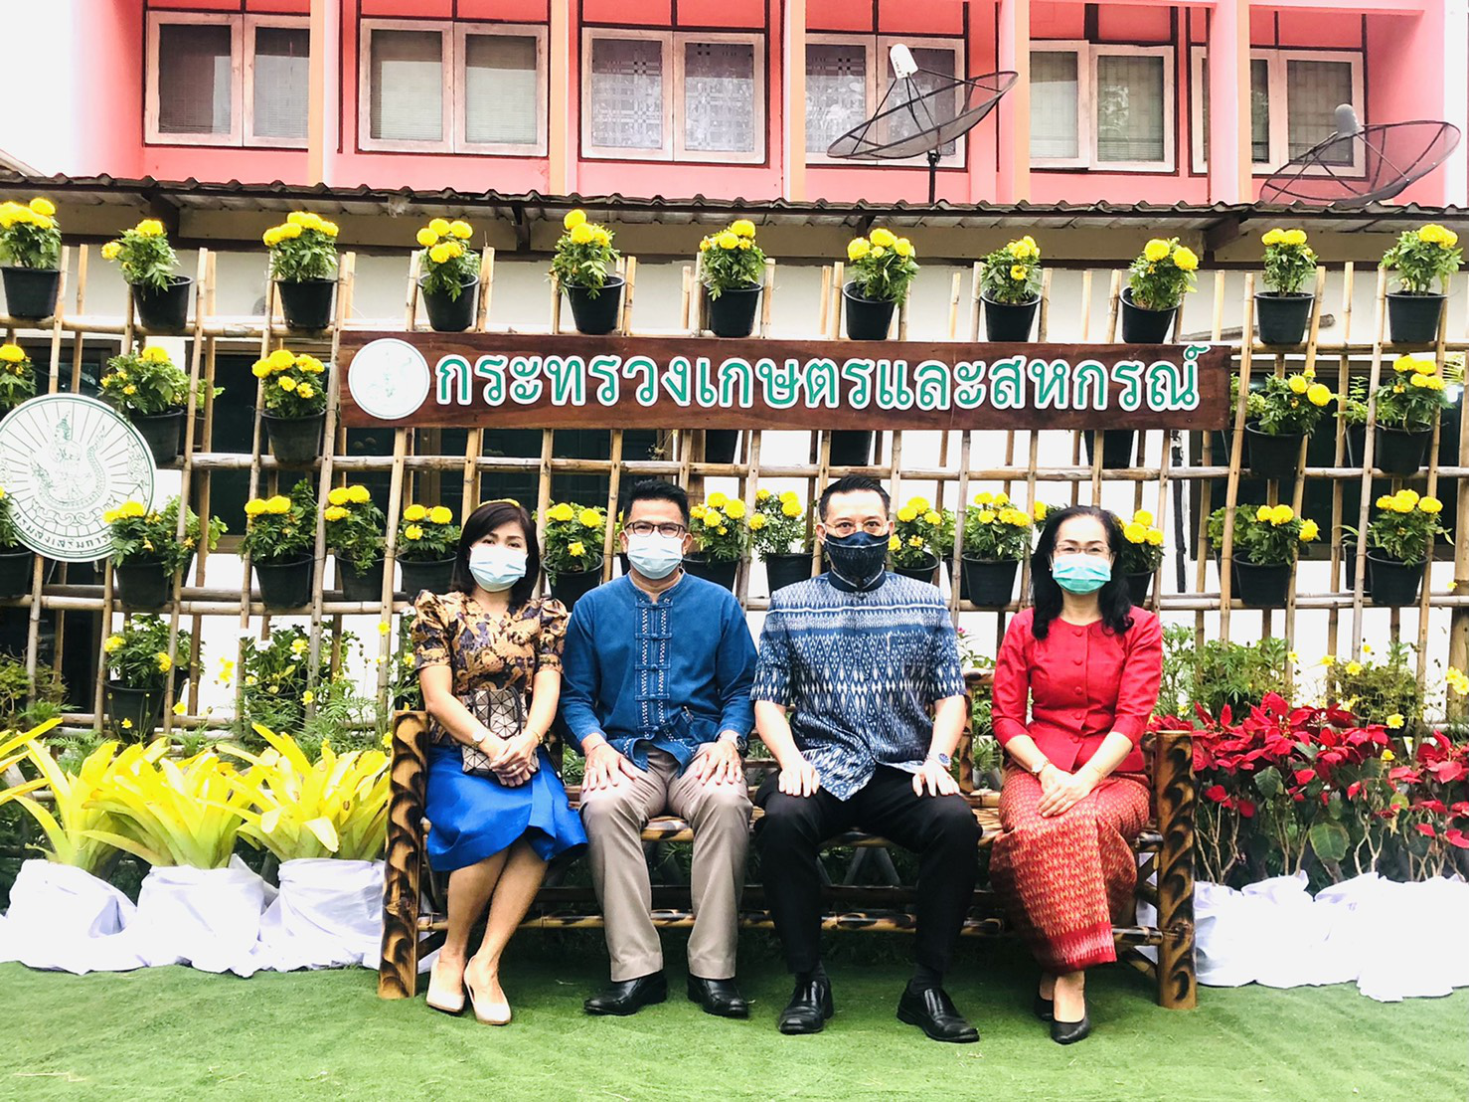
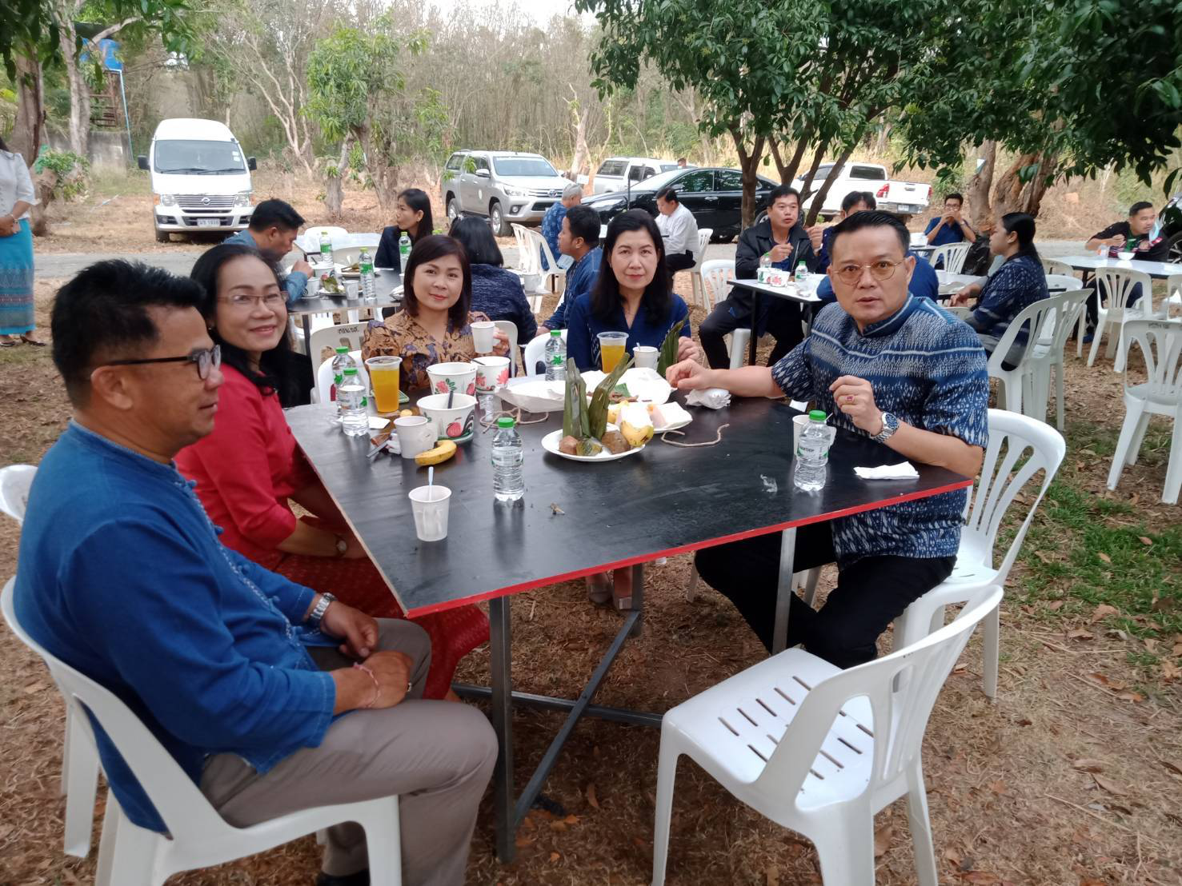
วันที่ 9 กุมภาพันธ์ 2564 เวลา 07.30 น. ณ สำนักงานเกษตรจังหวัดยโสธร
นายสมยศ นามพุทธา ท้องถิ่นจังหวัดยโสธร พร้อมด้วยผู้อำนวยการกลุ่มงาน หัวหน้าฝ่าย
ร่วมกิจกรรมกาแฟรับอรุณ หน่วยงานในสังกัดกระทรวงเกษตรและสหกรณ์ เป็นเจ้าภาพ ดำเนินกิจกรรม โดยมีผู้ว่าราชการจังหวัดยโสธร เป็นประธาน

